Slide 1
알고리즘 스터디 5주차
Greedy

Slide 2
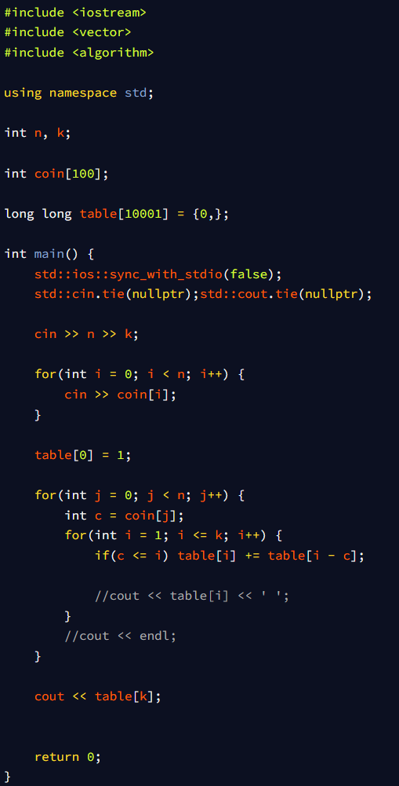
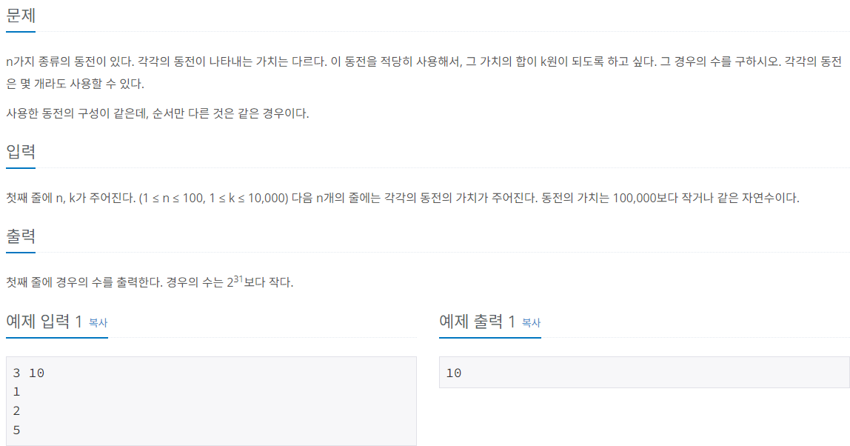
문제 상황
그 동전 문제 (Tablulation 풀이)

Slide 3
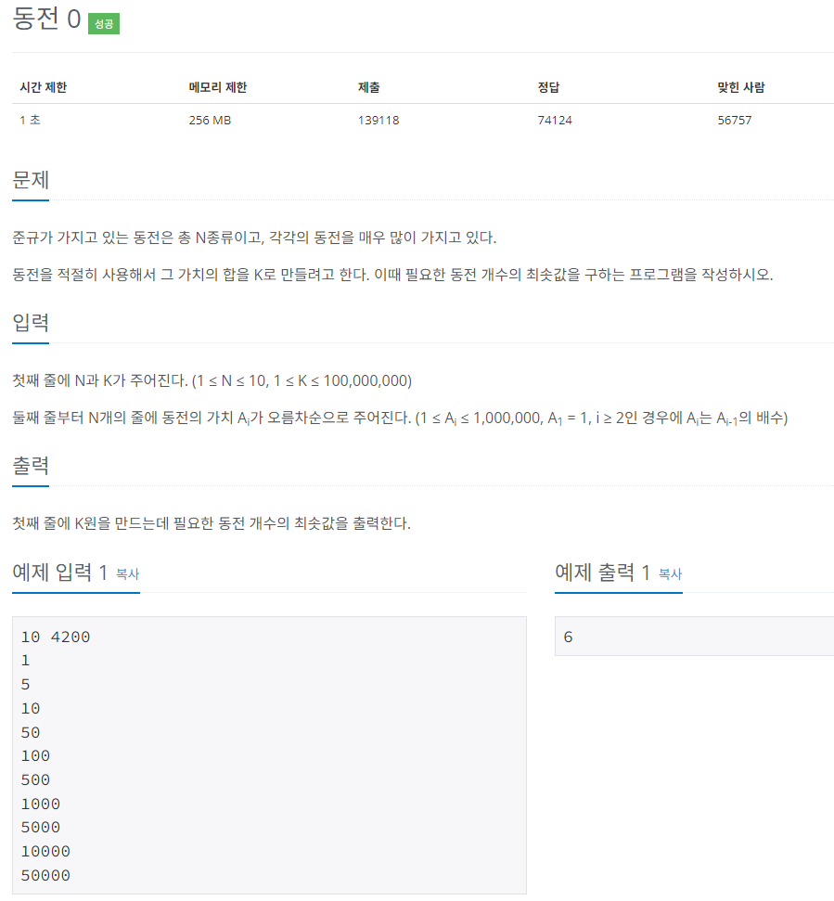
문제 상황
똑같은 동전문제..
근데 뭔가 다르다?

Slide 4
문제 상황
똑같은 동전문제..
근데 뭔가 다르다?

Slide 5

문제 상황
똑같은 동전문제..
근데 뭔가 다르다?

Slide 6
#include <iostream> #include <vector> using namespace std; int main() { int n, k; cin >> n >> k; vector<int> coins = vector<int>(n); for(int& c : coins) cin >> c; int answer = 0; for(int i = n - 1; i >= 0; i--) { answer += k / coins[i]; k %= coins[i]; } cout << answer << endl; }
문제 상황
EZ

Slide 7
Greedy (탐욕법)
“매 선택에서 지금 이 순간 당장 최적인 답을 선택하여 적합한 결과를 도출하자”
다익스트라도 그리디의 일종
“최단거리가 일단 가장 짧은 정점부터 찾아서 거기부터 거리를 갱신한다”
마시멜로 실험
A : 마시멜로를 기다리고 두 개를 먹겠어
B : (눈앞에 마시멜로가 보이니까 먹는다) <<<<<<<<< 그리디 알고리즘

Slide 8
Greedy (탐욕법)
“이딴게 알고리즘?”
그리디 문제를 잘 한다 ! = 그리디 코드를 잘 짤 줄 안다
그리디 문제를 잘 한다 == 이게 그리디로 풀리는 문제인지 아닌지 잘 파악하고, 그 로직을 잘 생각해낸다
그 어느때보다 능지를 써야하는 순간일 수도 있습니다

Slide 9
Greedy (탐욕법)
문제를 부분으로 나눈다
부분문제의 최적해가 곧 전체문제의 최적해가 됨을 증명해낸다
코드를 작성한다

Slide 10
예시문제 1
A와 B

Slide 11
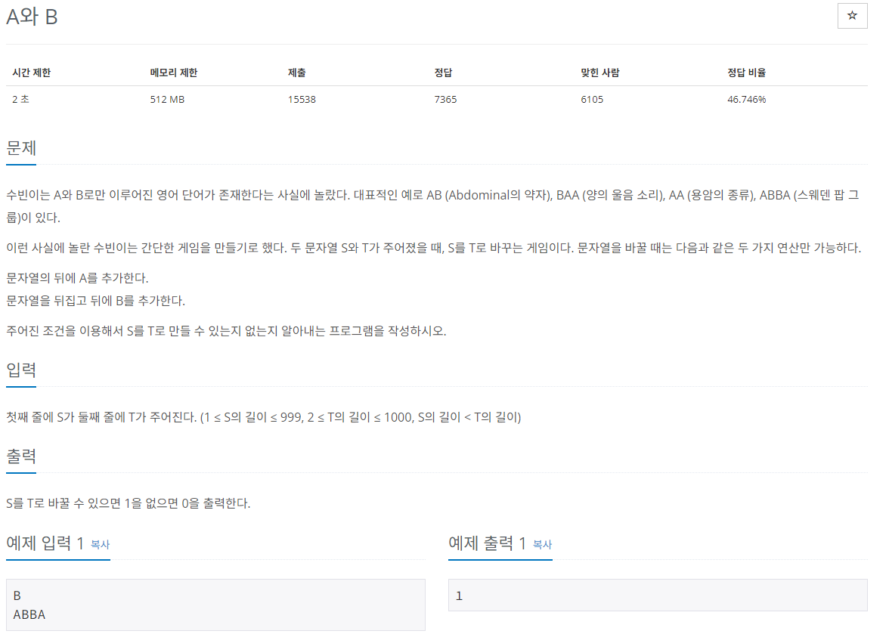
예시문제 1 : A와 B

Slide 12
예시문제 1 : A와 B
S를 T로 만들 수 있느냐? ➔ T를 복원했을 때 S가 나오냐?
A를 추가한다면 → 결과물은 ~~~A
뒤집고 B를 추가 한다면 → 결과물은 ~~~B
즉, 복원과정은 A가 맨 뒤에 있으면 A를 때고
B가 있으면 B를 때고 뒤집는 상황 고정

Slide 13
예시문제 1 : A와 B
#include <iostream> #include <algorithm> using namespace std; bool can_change(const string& source, string target) { if (source.size() == target.size()) { return source == target; } if (target.back() == 'A') { target.pop_back(); return can_change(source, target); } else { target.pop_back(); reverse(target.begin(), target.end()); return can_change(source, target); } } int main() { string S, T; cin >> S >> T; cout << (int)can_change(S, T) << endl; return 0; }

Slide 14
예시문제 2
카드 정렬하기(1715)

Slide 15
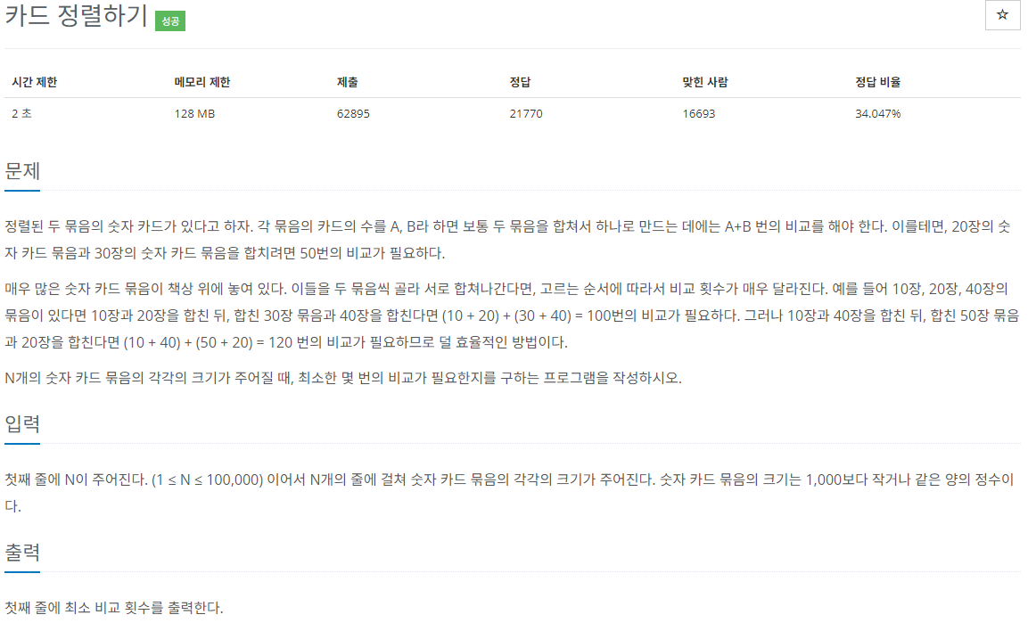
예시 문제 2 : 카드 정렬하기

Slide 16
예시 문제 2 : 카드 정렬하기
10
20
40
10 + 20
(10 + 20) + 40

Slide 17
예시 문제 2 : 카드 정렬하기
1. 항상 가장 낮은 카드더미 두개를 고른다
2. 두 더미를 합친다
“일단 작은놈들부터 싹 합쳐!”
10
10
10
10
40
단순히 정렬 (X) ➔ 항상 작은 두 더미를 골라야 하므로 우선순위 큐 사용

Slide 18
예시 문제 2 : 카드 정렬하기
#include <iostream> #include <vector> #include <algorithm> #include <queue> using namespace std; int main() { int n; cin >> n; priority_queue<int, vector<int>, greater<>> pq; for (int i = 0; i < n; i++) { int card; cin >> card; pq.push(card); } int ans = 0; while (pq.size() > 1) { int a = pq.top(); pq.pop(); int b = pq.top(); pq.pop(); ans += a + b; pq.push(a + b); } cout << ans << endl; }

Slide 19
이번주 문제
골드 5 : 센서 (2212)
골드 5 : 문자열 복사 (2195)
골드 4 : 우체국 (2141)
골드 4 : 댄스 파티 (2831)
골드 4 : 도서관 (1461)
골드 3 : 합 (1132)
골드 3 : 코딩은 예쁘게 (2879)
골드 2 : 동전 문제 (1398)
골드 2 : 컵라면 (1781)
골드 1 : 숫자 게임 (2923) “투 포인터” 태그 선행공부 필요
골드 1 : 깊콘이 넘쳐흘러 (17420)
골드 1 : 택배 (8980)

